Slide 1



一、二重积分的计算
1、基本计算
（包括直角坐标系和极坐标系下化累次积分以及性质运用）
$$2、交换积分次序和积分坐标系$$
$3、$奇偶对称性的应用（包括图整体有对称性或局部有对称性）
$4、$轮换对称性的应用
$$5、几何意义的应用$$

Slide 2
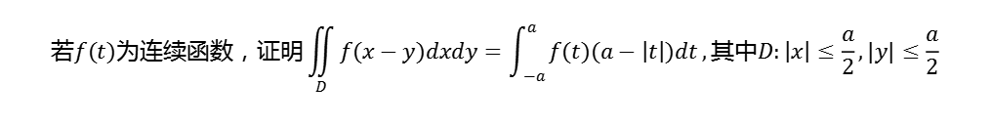

$$1、基本计算$$
$$若f(t)为连续函数，证明\iint_{D}{f(x−y)dxdy=\int_{−a}^{a}{f(t)(a−\left|t\right|)dt}},其中D:\left|x\right|≤\frac{a}{2},\left|y\right|≤\frac{a}{2}$$

Slide 3

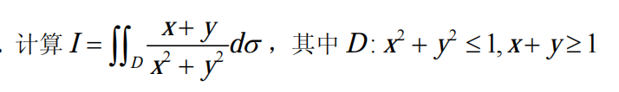
$$注意、1、当被积函数形如f(x^{2}±y^{2}),f(\frac{y}{x})时或者积分区域时圆域、扇形，圆环时候一般采用极坐标。$$
$2、当被积函数$含有绝对值，一般用积分区域可加性处理。

Slide 4

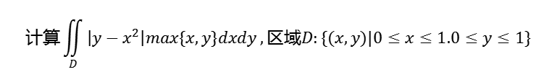
$$计算\iint_{D}{\left|y−x^{2}\right|max\{x,y\}dxdy},区域D:\{(x,y)|0≤x≤1.0≤y≤1\}$$

Slide 5
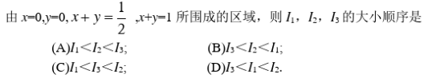

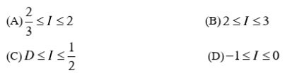

$2、$性质运用

Slide 6
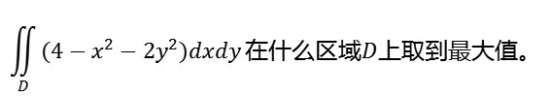
$$\iint_{D}{(4−x^{2}−2y^{2})dxdy}在什么区域D上取到最大值。$$

Slide 7
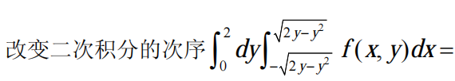



$3、$交换积分次序

Slide 8
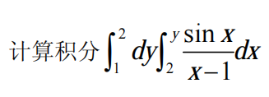
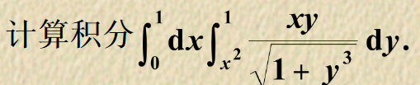

Slide 9

$$4、对称性的运用$$
$1、若函数f(x,y)在矩形区域D:0≤x≤1.0≤y≤1上连续，且$ $xy{\left(\iint_{D}{f(x,y)dxdy}\right)}^{2}=f(y,x)−1,$
$$求f(x,y)$$

Slide 10
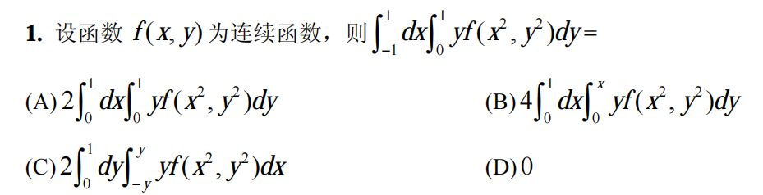
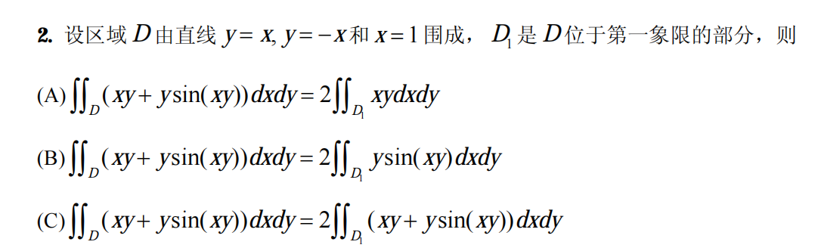

Slide 11
,其中D是闭区域:

Slide 12



$$4、二重积分的应用$$

Slide 13



Slide 14
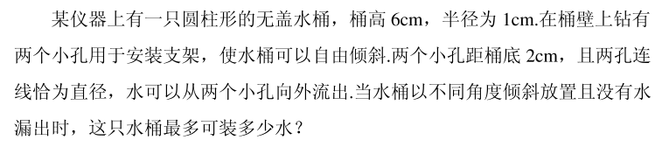
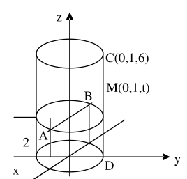




Slide 15
